Slide 1

الماء الذي نأكله
د. صلاح سليمان
أستاذ كيمياء وسمية المبيدات جامعة الإسكندرية
ومستشار مكتبة الإسكندرية

Slide 2
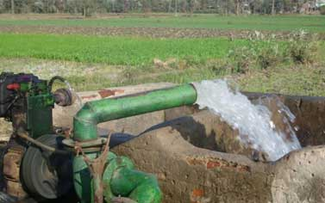
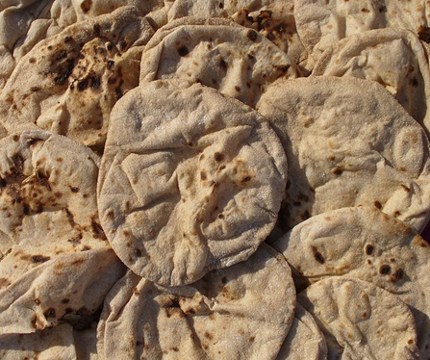
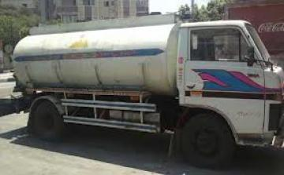
ماذا نأكل وماذا نشرب وكيف نتحرك؟
700 متر مكعب من الماء هو نصيب الفرد سنويا في مصر ويتناقص سريعا عن حد الفقر المائي الذى تحدده الأمم المتحدة، 1000 متر مكعب.
نحتاج إلى ضعف ما يمكننا انتاجه من القمح للخبز الذى نأكله.
نحتاج إلى استيراد المزيد من السولار والبوتاجاز كل يوم جديد تطل شمسه علينا.

Slide 3
تطور سعر القمح في النصف الأخير من عام 2012
التغيير (%)
عن مايو | عن شهر سا بق | السعر (US $/ton) | الشهر 2012
 | - | 264.36 | مايو
4.47 | 4.47 | 276.19 | يونيو
30.76 | 25.16 | 345.69 | يوليو
32.17 | 1.07 | 349.40 | أغسطس
33.69 | 1.15 | 353.42 | سبتمبر
35.42 | 1.35 | 358.2 | أكتوبر
36.56 | 0.78 | 361.00 | نوفمبر
منذ شهر مايو الي نهاية نوفمبر زاد سعر القمح بمعدل 36.56%

Slide 4
قيمة الواردات من القمح (مليون جنيه)

Slide 5
يصنع الخبز البلدي المدعوم من دقيق قمح نسبة استخراج الدقيق منه هي 82%
وزن رغيف الخبز البلدي المدعوم (ساخن) هو 130 جرام.
نسبة الرطوبة في الرغيف الساخن لا تزيد على 36%.
ينتج فدان القمح حوالي 2.55 طن من القمح في المتوسط في مصر.

Slide 6
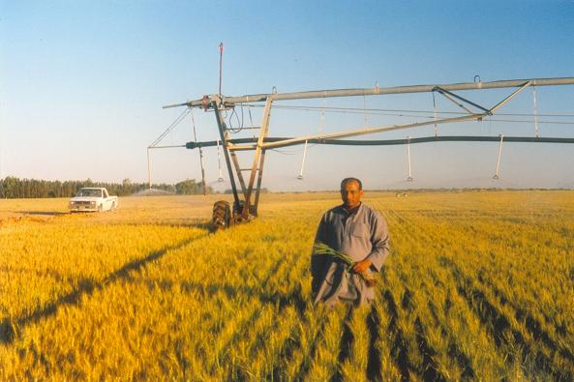
الاحتياج المائي للقمح خلال موسم نموه قدره 4088 مترا مكعبا للهكتار و بكفاءة ري 60 % يعني ذلك أن متوسط كمية احتياجات الري لحقل قمح في موسم نموه هي 6813 مترا مكعبا للهكتار أي 2862 مترا مكعبا للفدان

Slide 7
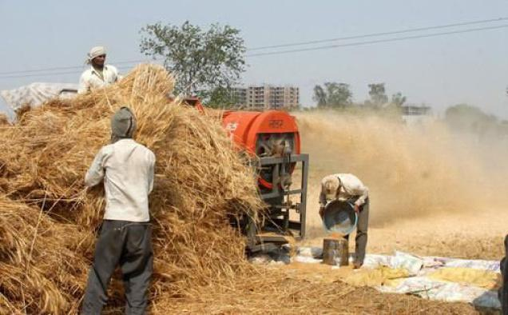
ونظرا لان الإحصاءات تقول أن متوسط إنتاج القمح هو 2.55 طن قمح تنتج من الفدان وعرفنا مما سبق أن رغيف خبز مدعوم واحد يأتي من 101.46 جرام قمح جاف.
ولان 1 فدان ينتج 2550 كجم قمح بناء على المتوسط السابق.
ويلزم 101.46 جرام أي: 0.10146 كجم قمح لإنتاج رغيف خبز بلدي مدعوم.

Slide 8
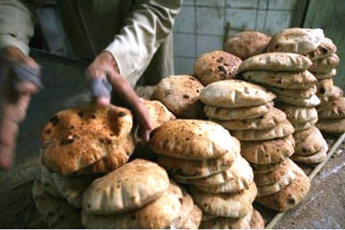
فعليه: فإن فدان القمح يعطي قمحا يمكن أن ينتج عنه =
2550÷ 0.10146=25,133 رغيف خبز.
أي أن إنتاج فدان القمح يمكن أن يعطي خمسة وعشرون ألفا ومائة وثلاث وثلاثون رغيفا.

Slide 9
وباعتبار أن احتياجات الري للقمح هي 2862 متر مكعب ماء للفدان أي 2,862,000 لتر/فدان.
فان هذا يعني أن احتياج الري لإنتاج القمح اللازم لرغيف خبز بلدي مدعوم واحد هو:
2,862,000÷ 25,133= 114 لتر ماء لإنتاج القمح الموجود في رغيف خبز بلدي واحد فقط دون احتساب الماء اللازم لعمليات العجن وتبريد آلات الطحن لصغر كميته نسبيا.

Slide 10
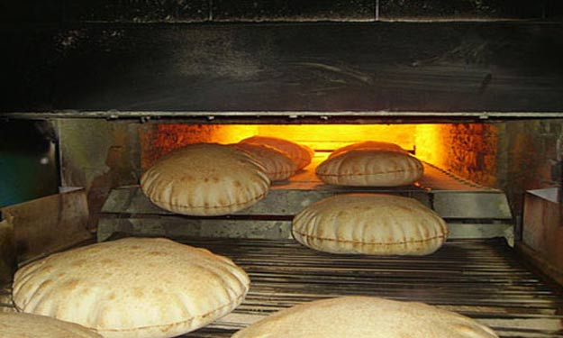
إنتاج القمح الموجود في رغيف خبز بلدي واحد يحتاج إلي 114 لتر من الماء وبذلك يمكن اعتبار أن المحتوي المائي لرغيف الخبز الذي نتحدث عنه هو 114 لتر ماء أي أكثر من 6 صفائح مملوءة بالماء.

